Slide 1
乐冰无糖茶市场推广方案
汇报人：WPS

Slide 2
目录
01
市场与消费者分析
02
竞品与自身优势
03
推广与营销策略
04
促销活动与评估
05
总结与预期目标

Slide 3
市场与消费者分析
01

Slide 4

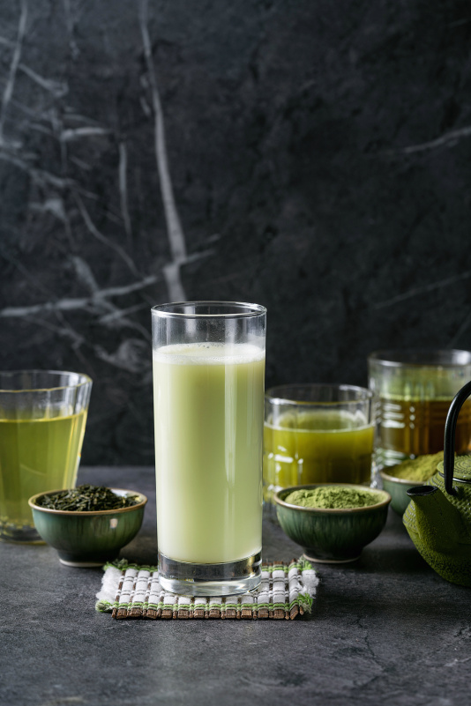
市场概况与趋势
市场增长数据
市场趋势
2019-2023年销售额增长2816亿元至3041亿元
无糖茶成为热门赛道，消费者偏好健康、自我愉悦

Slide 5
消费者偏好与行为
消费者偏好
无糖茶市占率前三，偏好铁观音、大红袍等茶种
消费者行为
关注健康问题，如上火、食欲不振、喉咙不适

Slide 6
竞品与自身优势
02

Slide 7



竞品分析与策略
01
02
03
竞品市场份额
竞品技术策略
竞品包装策略
农夫山泉、三得利、元气森林市占率前三
急冷萃取、HPP超高压冷萃
国风/国潮设计、联名合作

Slide 8
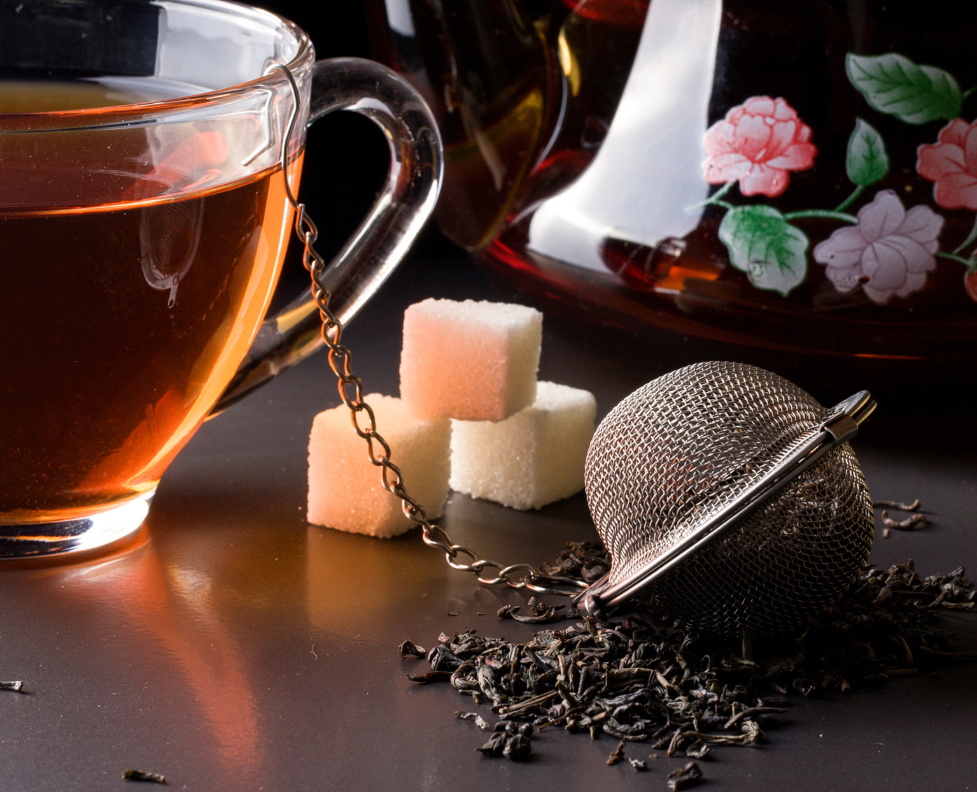
产品优势与创新
01
产品健康养生
主打健康、养生理念
02
口味多元化
提供多种口味选择
03
技术创新
提升品质，探索新场景

Slide 9
推广与营销策略
03

Slide 10

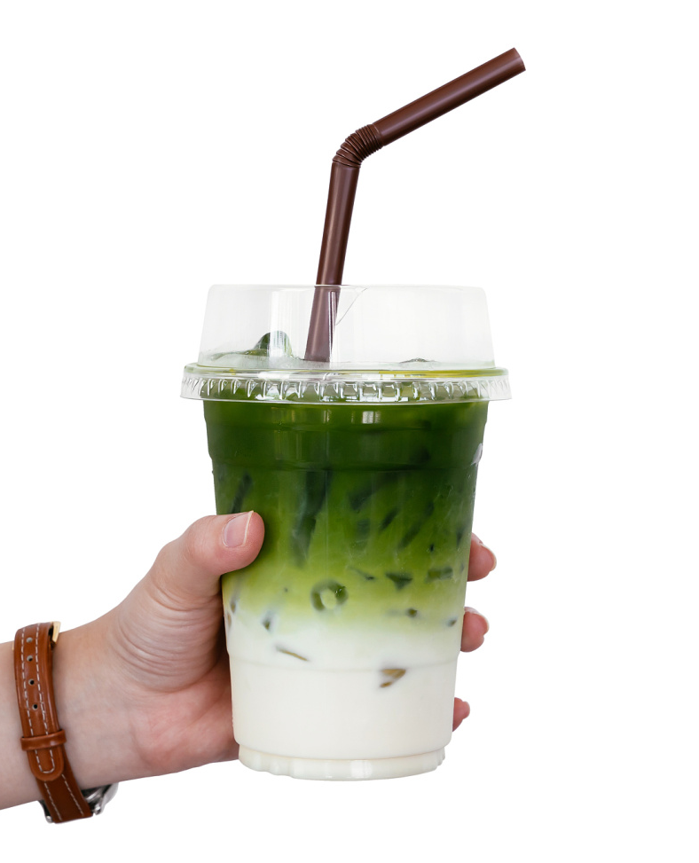

推广策略与目标
市场定位
竞品差异化
产品创新
健康养生，年轻消费者
文化属性，健康价值
新口味，新原茶品种

Slide 11
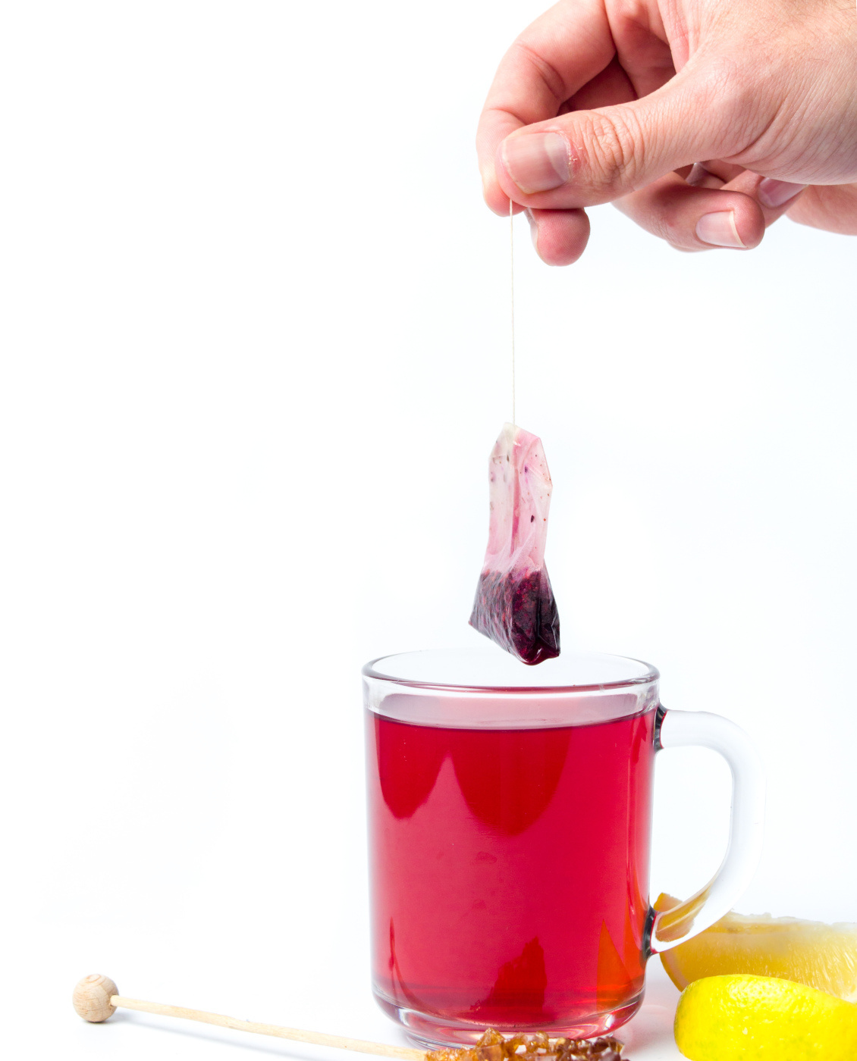
营销策略与渠道
社交媒体
包装设计
故事化内容，口碑传播
国风国潮
价格策略
渠道策略
4-7元主流价格带
便利店，商超，线上渠道

Slide 12
促销活动与评估
04

Slide 13
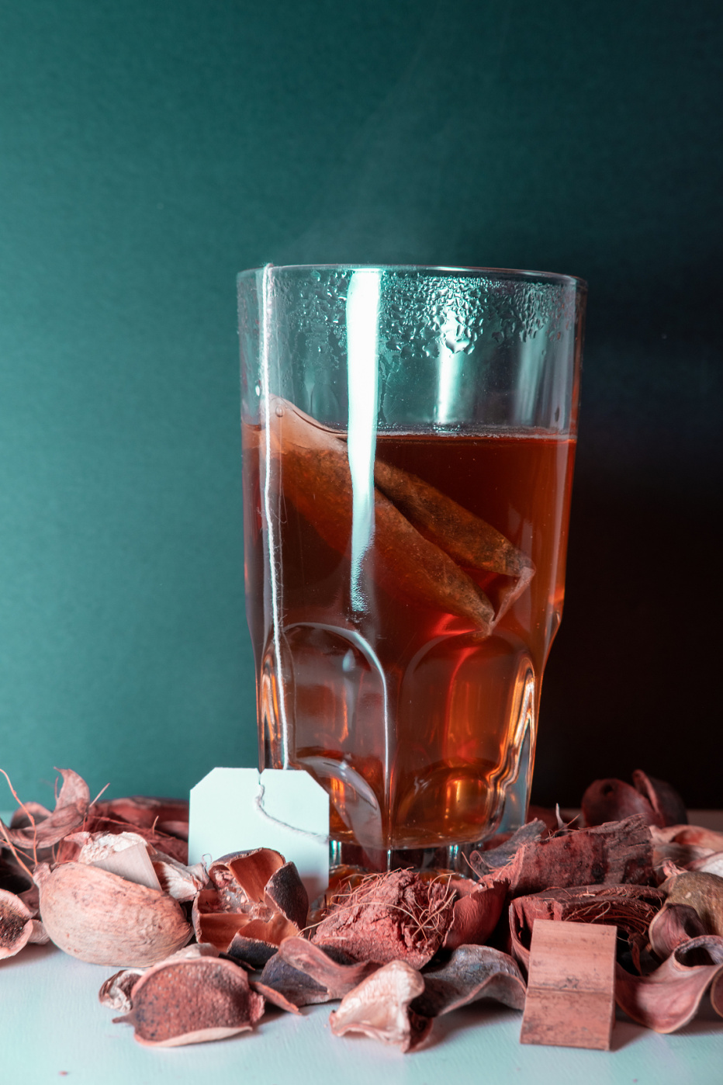
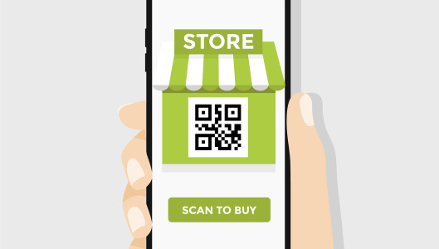
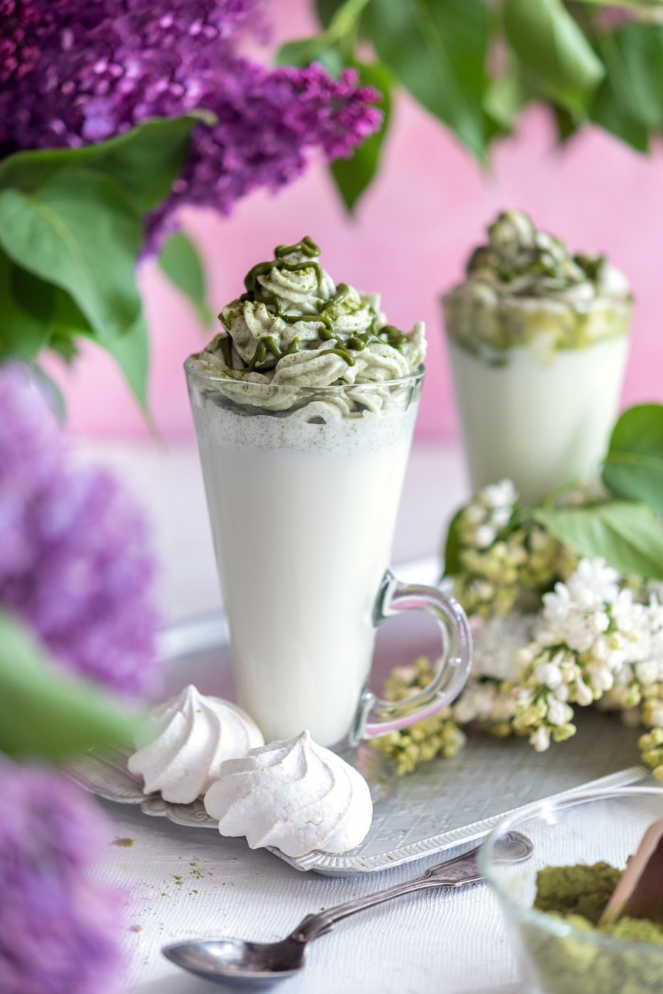
促销活动设计
限时折扣
买赠活动
跨界合作
限时优惠，吸引消费者购买
购买即赠，提升购买欲望
与健康、养生品牌合作，扩大品牌影响力

Slide 14
监测与评估方法
定期分析市场趋势，调整推广策略
通过销售数据，评估推广效果，调整营销策略
市场动态监测
销售数据分析
01
02
03
消费者反馈
收集并分析消费者反馈，优化产品和服务

Slide 15
总结与预期目标
05

Slide 16



推广方案总结
健康养生定位
定位健康养生，吸引年轻消费者
01
多元口味创新
创新多元口味，满足消费者需求
文化属性强化
02
强化文化属性，提升品牌认同感
03

Slide 17
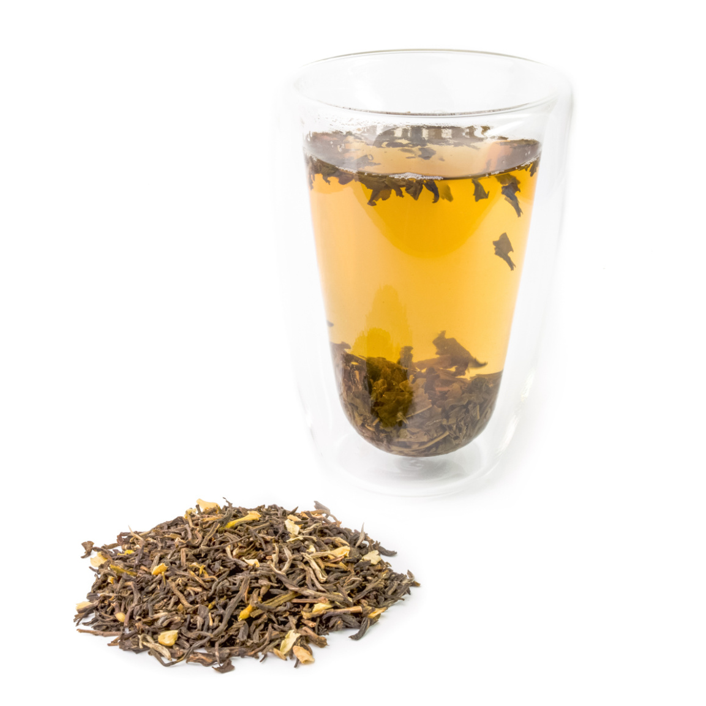
预期目标与展望
提升品牌知名度
通过推广，提升乐冰无糖茶品牌知名度
扩大市场占有率
在健康茶市场扩大乐冰无糖茶的市场占有率
持续创新引领
持续创新，引领健康茶市场新潮流

Slide 18
谢谢
汇报人：WPS

